Slide 1
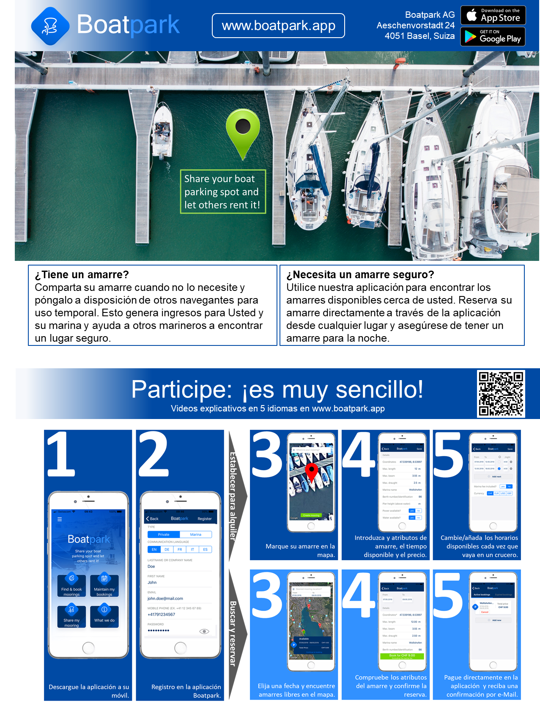
Su embajador local de Boatpark: andy.wyss@boatpark.app

